Slide 1

Rivalutazione ex centrale idroelettrica del Barman
A cura dell’Ing. Buttolo Marco
Data: 21 Agosto 2020
Presentazione possibili scenari
L’acqua
L’energia
La cultura
www.free-powerpoint-templates-design.com

Slide 2
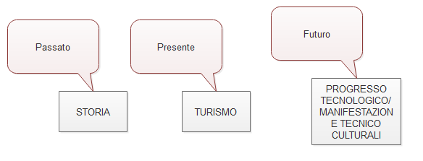
Premessa
La storia della centralina idroelettrica del Barman, nata agli inizio del secolo scorso, ha rappresentato una svolta
importante nella storia della val di Resia.
Una storia ricca di grandi cambiamenti che, inevitabilmente hanno proiettato la valle verso un futuro sempre più
tecnologico.
Lo scopo di queste slide è quello di proporre una bozza di idea che permette di tutelare l’immenso patrimonio del luogo valorizzando il turismo (aspetto naturale), il progresso tecnologico e la storia del fabbricato.

Slide 3
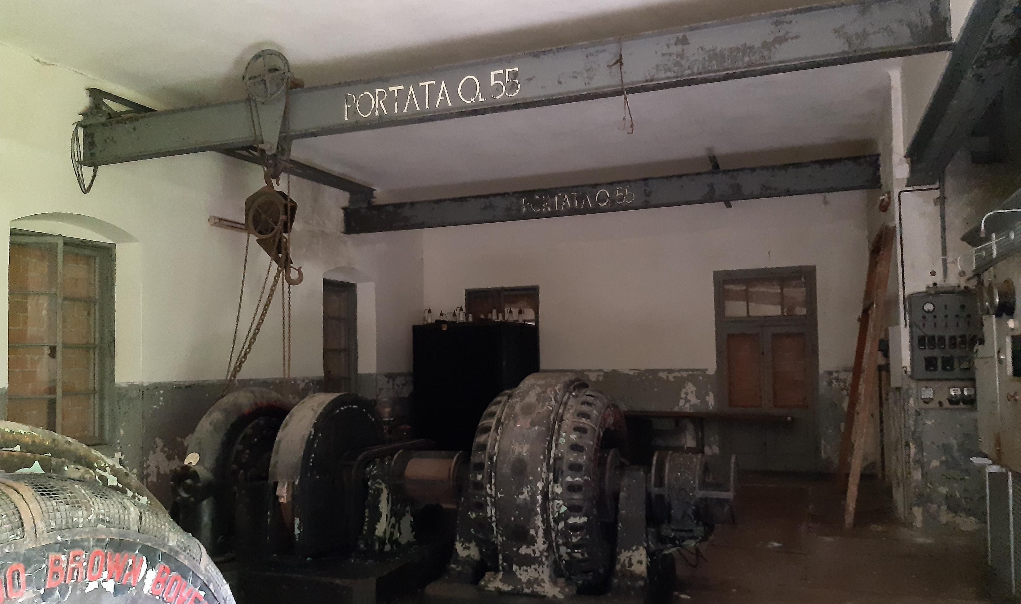
Premessa
La riqualificazione della suddetta centralina passa, dal mio punto di vista, sia dalla riqualificazione della struttura edile/architettonica, sia dalla riqualificazione delle macchine presenti nella sala macchine, ancora in buono stato e che mostrano ancora quel fascino che il tempo non ha scalfitto.

Slide 4
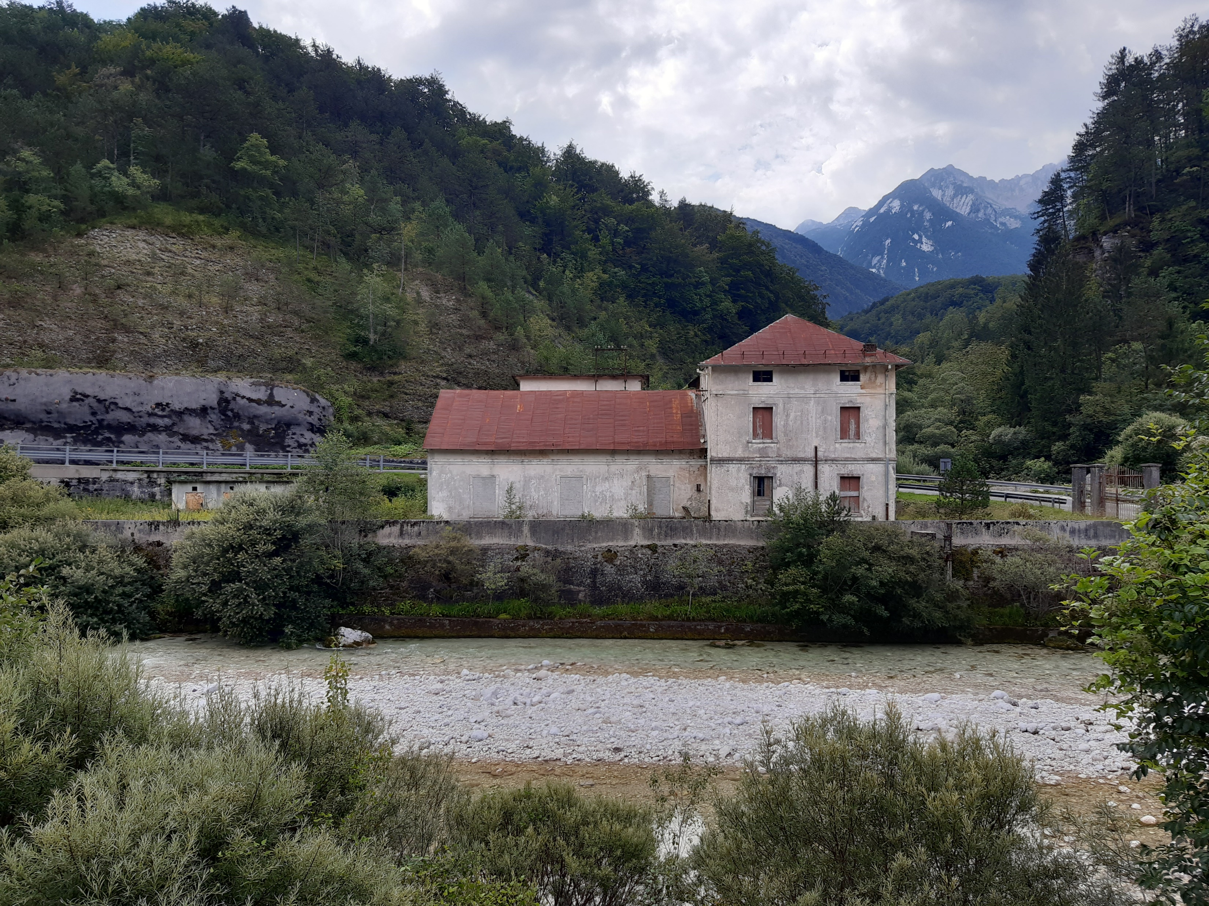
Turismo
La centrale idroelettrica si affaccia sul torrente Resia in un tratto piuttosto frequentato dai turisti durante I mesi estivi. Dietro la centrale è presente un bel terrazzamento che potrebbe diventare terrazza vista fiume con sedie, tavolini e qualche ombrellone e dietro, dove era presente un piccolo deposito attrezzi, fare degli spogliatoi. All’appartamento del piano sottostante si potrebbe pensare ad un piccolo ed accogliente bar.

Slide 5
Verso il futuro con uno sguardo al passato
Nell’appartamento superiore si potrebbe pensare o a delle camera da letto oppure a delle stanze adibite a piccoli laboratori/centri culturali in cui i giovani possono fare I makers divertendosi. Con la presenza della nuova centrale idroelettrica posta sulla sponda opposta del fiume, di fatto si potrebbe creare un piccolo polo tecnologico/culturale che potrebbe attrarre persone da resia, resiutta, moggio, chiusaforte, dalla Carnia,….
Un’opera molto importante e pionieristica per la zona che potrebbe fare da apristrada verso eventuali successive realizzazioni creando un network rispettoso della tradizione locale ma orientato al futuro proprio sfruttando le tecnologie (computer, saletta attrezzi, …).

Slide 6
Piano superiore
Sempre sul piano superiore una piccola stanzetta con proiettore per manifestazioni tecnico/culturali (
immaginate per esempio una giornata dedicata all’acqua ed alla sua importanza nell’agricoltura, nell’industria, ed in tantissime altre attività).
Per eventuali meeting di carattere tecnico quale posto migliore se non un luogo che per anni ha rappresentato l’evoluzione tecnologica in val resia? Conferenze/seminari sulla geografia della valle e delle montagne, su temi all’avanguardia come la robotica e l’intelligenza artificiale, su temi legati all’agricoltura ed all’allevamento, temi legati al mondo dell’industria del legno, eccetera (che ne ha più ne metta).
C’è la possibilità di essere pionieri proponendo un progetto che da Tarvisio fino a Tolmezzo nessuno probabilmente ha fatto. Questo sarebbe una grande pubblicità per Resia in quanto dimostriamo che oltre alle attività tradizionali che egregiamente sono state portate e che si stanno portando avanti, siamo in grado di differenziare l’offerta con tematiche di attualità che potrebbero raccogliere un maggior numero di persone.
Resia dimostra la sua grande flessibilità mettendosi in gioco con qualcosa di veramente innovativo. Si può fare!!!!
Chiedo solo un po’ di sforzo di immaginazione e l’aiuto di tutti per poter concretizzare una cosa che, se va a buon fine, sarebbe un successo straordinario.

Slide 7
Contatti
Per qualsiasi chiarimento/suggerimento potete contattarmi:
Cellulare: 3388772426
Mail: mbuttolo@libero.it

